Slide 1
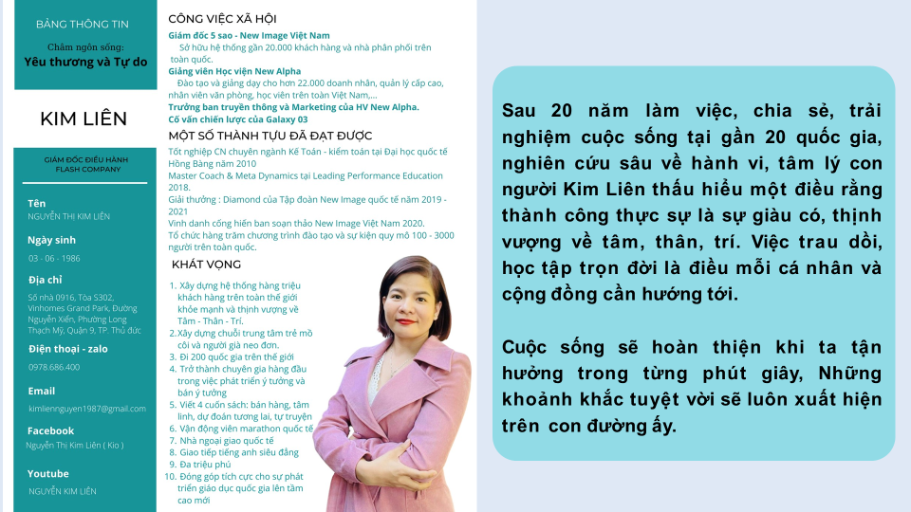

Slide 2

5 ƯU THẾ CỦA NEW IMAGE
ƯU THẾ VỀ TẬP ĐOÀN
ƯU THẾ VỀ SẢN PHẨM
ƯU THẾ VỀ CHÍNH SÁCH
ƯU THẾ VỀ HỆ THỐNG
ƯU THẾ VỀ VĂN HÓA

Slide 3
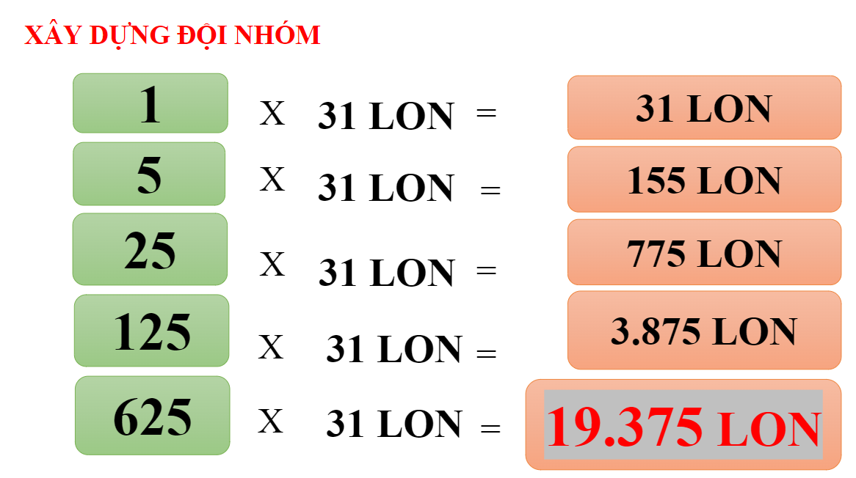

Slide 4


Slide 5


